Slide 1


(Tiết 3 – Luyện tập – tr. 33)

Slide 2

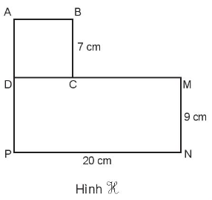
1
Hình H gồm hình vuông ABCD và hình chữ nhật DMNP như hình bên.
Bài giải:
a) Diện tích hình vuông ABCD là:
7 x 7 = 49 (cm²)
Diện tích hình chữ nhật DMNP là:
20 x 9 = 180 (cm²)
b) Diện tích hình H là:
49 + 180 = 229 (cm²)
Đáp số: a) 49 cm²; 180 cm²
b) 229 cm²
Notes:
Trên đường thẳng vẽ 3 điểm A,B,C bất kì sao cho AB = 3 cm, BC = 2 cm. Nhận xét về

Slide 3
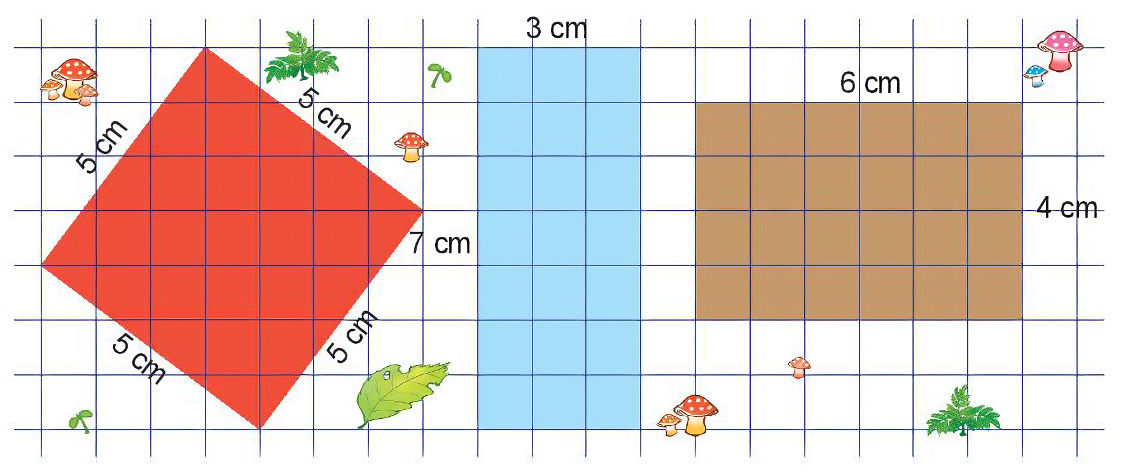
2
Kiến lửa
Kiến gió
Kiến bọ
a)
Số
?
Mảnh đất | Đỏ | Xanh | Nâu
Chu vi (cm) | ? | ? | ?
Diện tích (cm²) | ? | ? | ?
20 cm
20 cm
20 cm
25 cm²
21 cm²
24 cm²

Slide 4
2
a)
Số
?
Kiến lửa
Kiến gió
Kiến bọ
Mảnh đất | Đỏ | Xanh | Nâu
Chu vi (cm) | ? | ? | ?
Diện tích (cm²) | ? | ? | ?
20 cm
20 cm
20 cm
25 cm²
21 cm²
24 cm²
b) Mảnh đất nào có diện tích lớn nhất ?
b) Mảnh đất màu đỏ có diện tích lớn nhất.

Slide 5
3
Số
?
Diện tích tấm bìa hình vuông gấp đôi diện tích miếng bìa màu đỏ.
Diện tích tấm bìa hình vuông là cm².
?
3 cm
6 cm

Slide 6
3
Số
?
Diện tích tấm bìa hình vuông gấp đôi diện tích miếng bìa màu đỏ.
Diện tích tấm bìa hình vuông là cm².
?
36
3 cm
Diện tích tấm bìa màu đỏ là:
6 x 3 = 18 (cm²)
6 cm
Diện tích tấm bìa hình vuông là:
18 x 2 = 36 (cm²)

Slide 7

4
Số
?
? cm
Có một tấm kính lớn như hình vẽ bên. Người ta cắt ra 3 tấm kính hình chữ nhật để lắp vào cửa chớp, mỗi tấm có chiều dài 80 cm, chiều rộng 10 cm. Phần kính còn lại có diện tích là cm².
10 cm
85 cm
80 cm
?
30 cm

Slide 8
4
Số
?
Có một tấm kính lớn như hình vẽ bên. Người ta cắt ra 3 tấm kính hình chữ nhật để lắp vào cửa chớp, mỗi tấm có chiều dài 80 cm, chiều rộng 10 cm. Phần kính còn lại có diện tích là cm².
5 cm
? cm
10 cm
150
?
85 cm
80 cm
Phần kính còn lại có chiều rộng là:
85 – 80 = 5 (cm)
Diện tích phần kính còn lại là:
30 x 5 = 150 (cm²)
30 cm
30 cm

